Slide 1
مقدم المشروع:
الاسم: د سوسن محمد أبو الحسن موسي
الوظيفة: عضو هيئة تدريس بكلية العلوم قسم الكيمياء جامعة العريش
الخلفية العلمية: دكتوراه بالكيمياء التحليلية والغير العضوية عدد البحوث المنشورة 10 عدد الكتب المؤلفة 3
الخبرات: عدد سنوات الخبرة 10 سنوات بجامعة شقراء بالمملكة العربية السعودية- عدد الأبتكارات3- عدد الجوائز : جائزة الميدالية الذهبية من جامعة الملك عبد العزيز في برنامج موهبة وشهادة تقدير
درع الجامعة للفوز بالمركز الثاني في محور الابتكارات بالمؤتمر العلمي الطلابي
شهادة تقدير من عمادة الجامعة عن الممارسات الأكاديمية الجيدة بالكلية

Slide 2
Eco-friendly method for controlling of land snails using chemically synthesized Ag nanoparticles in north Sinai, Egypt استخدام طريقة صديقة للبيئة بمساعدة جزئيات نانو الفضة للقضاء علي القواقع الأرضية بمحافظة شمال سيناء
الميزة التنافسية للمشروع
فكرة المشروع
الفئة المستهدفة من المشروع
المجتمع المدني والحافظ عليه من الأمراض التي يمكن ان تنقلها هذه القواقع
المجتمع الزراعي في شمال سيناء او اي منطقة تعاني من انتشار القواقع لحماية المحاصيل الزراعية
الميزة التنافسية للمشروع
يمتاز المشروع بتوفير مواد بسيطة وغير مكلفة للقضاء علي أفة القواقع.
يمكن إدراج المشروع ضمن فئة المشاريع الخضراء غير الملوثة للبيئة.
يقدم المشروع مجموعة من الحلول المحلية لمنطقة سيناء الحبيبة وهو ما يندرج تحت بند الخدمة المجتمعية.
يعزز أهمية البحث العلمي والتعاون بين جهات مختلفة تحت التنسيق الحكومي للقضاء علي مشكلات المجتمع المعاصرة
تحرص الدولة علي الحد من انتشار الآفات وتشجيع مكافحتها بطرق تحافظ علي البيئة وأهداف التنمية المستدامة.
تعتبر القواقع الأرضية من أخطر المشكلات التي تواجه المزارعين في شمال سيناء بسبب انتشارها بصورة كبيرة.
تكمن خطورة هذه القواقع في تغذيتها علي العصارة النباتية للنبات.
لا تخترق جزيئات المبيد الجسم الصدفي للقوقع كما أن عملية تجميع القواقع وحرقها يمثل خطورة كبيرة ويسبب زيادة نسبة الانبعاثات الكربونية كما ان دفنها يساعدها علي التكاثر والعودة مرة اخري بأعداد كبيرة.
لذا بات من الضروري البحث عن طريقة خضراء ذكية تقاوم هذه القواقع وتمنع وصولها الي النباتات فجاءت فكرة تخليق جزيئات نانو الفضة بطريقة خضراء

Slide 3
ما تم تنفيذه من المشروع
أثر المشروع
الاقتصادي:
توفير مواد ذات تكلفة منخفضة وبكفاءة عالية في التخلص من الآفات.
الحفاظ علي المحاصيل الزراعية من التلف بسبب تأثير هذه القواقع علي النباتات مما يجعلها تؤثر علي الأمن الغذائي.
العمل علي تسويق المواد المحضرة لتعميم الفكرة داخل جميع أنحاء الجمهورية.
الاجتماعي :
التغلب علي مشكلة الآفات التي تؤثر علي المحاصيل الزراعية والتي بدورها تؤثر علي المجتمع المحلي.
البيئي:
القضاء علي مشكلة الآفات بطريقة خضراء وأمنة دون الإضرار بالنبات.
عدم الإعتماد علي طريقة الحرق للتخلص من القواقع مما يقلل من الإنبعاثات الضارة والملوثة للبيئة المصرية.
التقليل من استخدام المبيدات الحشرية للقضاء علي القواقع
الخطط المستقبلية
ولكن لا تعتبر هذ أخر خطوات الدراسة لكن سيتم ان شاء الله دراسة نسبة تركيز جزيئات النانو الموجودة بالنبات في الثمار والأوراق للوقوف عند المعدل الأمن وذلك باستخدام حساسات خاصة. تصوير المناطق الموبوءة بالقمر الصناعي لسرعة معالجتها قبل تفاقم المشكلة. تطبيق نفس المكون علي قوقع البلهارسيا في المستقبل
تم دراسة المشكلة وتصنيف القواقع بمعرفة المختصين في كلية الزراعة جامعة العريش.
تم تحضير المواد المستخدمة في عملية المكافحة المكونة من: جزيئات الفضة النانومترية وبعض المواد الكيميائية المختزلة كسترات الصوديوم والسكر بمعمل كلية العلوم جامعة العريش.
تم فحص المواد المحضرة بالوسائل العلمية المختلفة مثل IR, UV, TEM بمراكز التحاليل الدقيقة بجامعتي القاهرة والأزهر.
تم تجربة رش محلول العينات على الأفة داخل المعمل.
تم تجربة رش محلول العينات على الأفة في الطبيعة داخل المزارع بمنطقة شمال سيناءن
تائج الدراسة
تم تحضير جزيئات الفضة النانومترية بحجم يتراوح بين 10-25 نانومتر.
تم استخدام طريقة خضراء وآمنة وغير مكلفة للحصول علي محلول يمكن استخدامه بفعالية للتخلص من الآفات.
تم تطبيق المحلول علي القواقع معمليا وعلي الطبيعة بمنطقة المزارع في محافظة شمال سيناء.
أظهرت التجربة نتائج مبهرة حيث تم القضاء علي القواقع دون حدوث أي ضرر للنباتات.
أظهر المحلول قدرته علي مكافحة بعض الميكروبات والفطريات الضارة مثل Salmonella sp , E. coli,

Slide 4
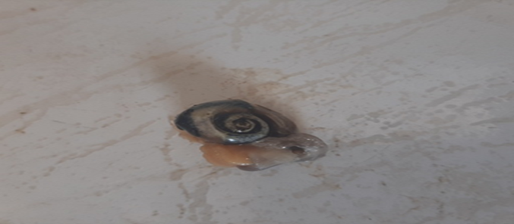
شكل يوضح القواقع قبل المعالجة
شكل يوضح حجم الجزيئات المتكونة بتحليل الميكروسكوب الإلكتروني

Slide 5
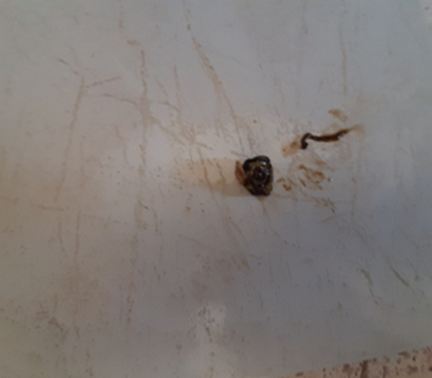
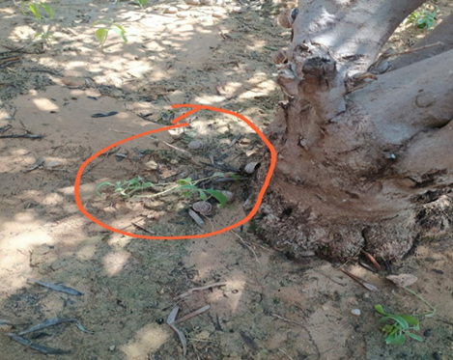
شكل يوضح الواقع الافتراضي بالمعمل للقواقع بعد رشها معمليا
شكل يوضح القواقع بعد رشها داخل مزرعة مركز البحوث الزراعية

